Slide 1
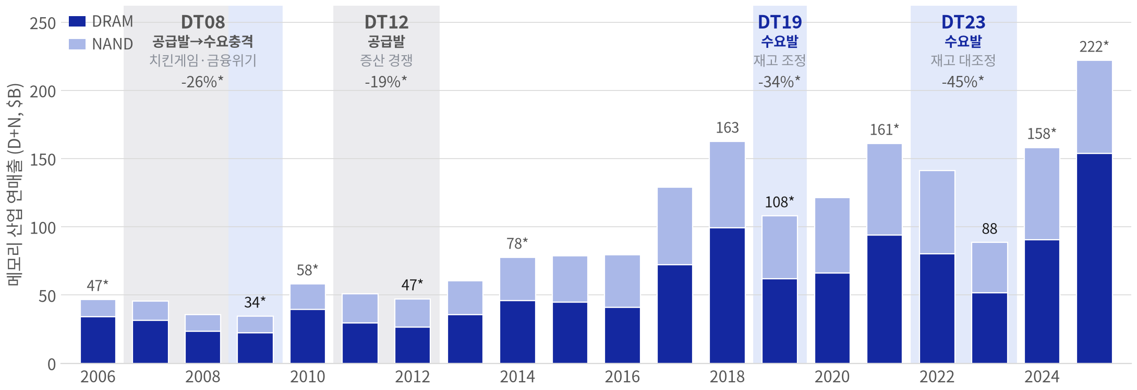
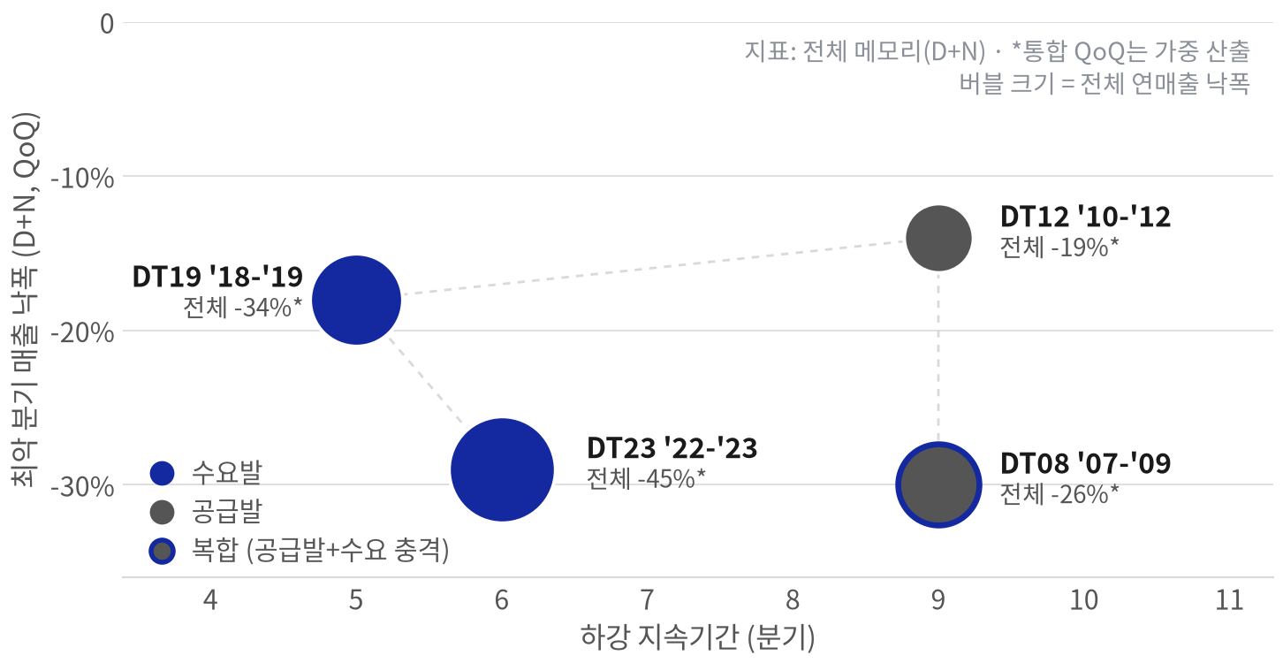
삼성전자 메모리사업부
[문서등급 표기]
메모리 다운턴 복기 | 2006-2025 · 4건
지난 20년 다운턴 4건: 공급발은 장기 소모전, 수요발은 갈수록 빠르고 깊은 단기전
DRAM+NAND 합산. NAND는 침투기(DT12)엔 완충, DT19부터 완전 동조: 전체 산업이 한 몸
다운턴
발원
원인
낙폭(전체·D·N)
핵심 대응
결과
DT08
'07-'09 · 9분기*
공급발+수요충격
6강 캐파 경쟁 가격 붕괴 + 금융위기 수요 급정지
-26%*
D -34 · N -14
삼성 무감산 버티기·40nm 최초, N: SanDisk 인수 시도
Qimonda 파산, 업계 손실 $7B, 삼성 2010 최대 이익
DT12
'10-'12 · 9분기*
공급발(침식)
대만·엘피다 증산 + PC 부진, 2년 저가 지속
-19%*
D -33 · N -2
D: 무감산·모바일 전환 선행, N: 도시바 30% 감산
Elpida 파산·3강 완성, N 현물 2주 만에 +20%
DT19
'18-'19 · 5분기*
수요발(급락)
서버·모바일 재고 조정, 미중 분쟁 증폭
-34%*
D -37.6 · N -27
Micron·SK 감산, 삼성 무감산·완주, N: 정전·감산
5분기 최단 V자, N 먼저 회복, HBM 축소 씨앗
DT23
'22-'23 · 6분기*
수요발(침식→급락)
팬데믹 특수 소멸·금리, 재고 인지 실패 6개월
-45%*
D -45 · N -45
3사 전원 감산(삼성은 NAND 중심), SK는 HBM 집중
D·N 동반 -45% 최심, 사상 최속, HBM 주도권 SK로
① 발원이 기간 결정: 공급 9, 수요 5-6분기
② 낙폭 확대: -26 → -34 → -45%
③ NAND: 침투기 완충 → DT19부터 동조
④ 직전 성공이 다음 함정: 2019 무감산·HBM
출처: wiki/downturn/downturn-history.md · memory-downturn·nand-market-history-research-2026-08-22.md (기관 혼합 시계열) · * 역산·추정
01 / 13
Notes:
[읽는 법]
- DT 라벨은 저점 연도 기준. DT08 = 2007~09 다운턴, DT12 = 2010~12, DT19 = 2018~19, DT23 = 2022~23.
- 낙폭 = 산업 연매출의 정점 연도 대비 저점 연도 하락률. '전체'는 DRAM+NAND 합산, D/N은 각각. 별표(*)는 기관 공표치가 아니라 확인된 성장률에서 역산한 추정치라는 뜻(기관 간 ±5% 편차 존재).
- 왼쪽 차트: 진한 파랑 = DRAM, 연한 파랑 = NAND. 음영 구간 = 다운턴 창이며 **음영 색 = 발원**(파랑 = 수요발, 회색 = 공급발). DT08은 공급발 구간(회색) 뒤에 금융위기 수요충격 구간(파랑)이 붙는 2단 음영. 각 창 상단에 발원·원인 키워드·낙폭 표기. 2015~16년에도 DRAM 단독 조정(-11%)이 있었으나 NAND 3D 전환 성장이 상쇄해 전체 +2%였으므로 본편 복기에서 제외(경계 사례, wiki 참조).
- 오른쪽 산점도: 가로축 = 하강 지속 분기 수, 세로축 = 하강 창 안의 최악 분기 매출 하락률(QoQ, 전체 메모리 D+N 기준). 통합 QoQ는 검증된 DRAM·NAND 각각의 분기 하락률을 연간 매출 비중으로 가중 평균한 값(별표 표기, 산출식은 wiki §2, NAND 성분: 4Q08 -19.3% DRAMeXchange·4Q18 -16.8%·4Q22 -25% TrendForce 검증, 4Q10만 보합 가정). 순간 낙차 최대는 여전히 DT08(4Q08 -30%, 금융위기)이고 DT23(-29%)이 근접하나, 총낙폭(버블 크기 = 전체 연매출 낙폭)은 DT23이 -45%로 최대. 점선 = 시간 순서.
[핵심 메시지 해설]
- '공급발은 장기 소모전': 과잉 캐파는 경쟁자 퇴출이나 라인 전환으로만 해소되므로 9분기씩 소요(DT08·DT12). 수요발은 고객 재고가 소진되면 주문이 돌아오므로 5~6분기(DT19·DT23).
- '낙폭 확대 -26 → -34 → -45%': 산업 규모가 커지고 서버·하이퍼스케일러로 수요가 집중되며 변동 폭 자체가 확대. 과점화(3강)가 기간은 줄였지만 깊이는 막지 못함.
- 'NAND 동조화': 2010년대 전반 NAND는 모바일·3D 전환이라는 자체 성장 동력이 있어 완충재였으나, DT19부터 진입·반등 분기가 DRAM과 일치하고 DT23에서는 낙폭까지 동일한 -45%. 다음 다운턴에서 'NAND가 버텨주는' 전제는 위험.
- '직전 성공 = 다음 함정': 2019 무감산 버티기의 성공 경험이 2023 무감산 오판의 근거가 됐고, 2019 HBM팀 축소는 2023~24 HBM 주도권 상실로 청구됨.
[예상 질문] 수치 출처? → TrendForce·IHS·IC Insights·Gartner 공표치 혼합. 상세 근거와 미확인 항목 목록은 wiki/downturn/downturn-history.md와 소스 노트 2종에 정리.

Slide 2
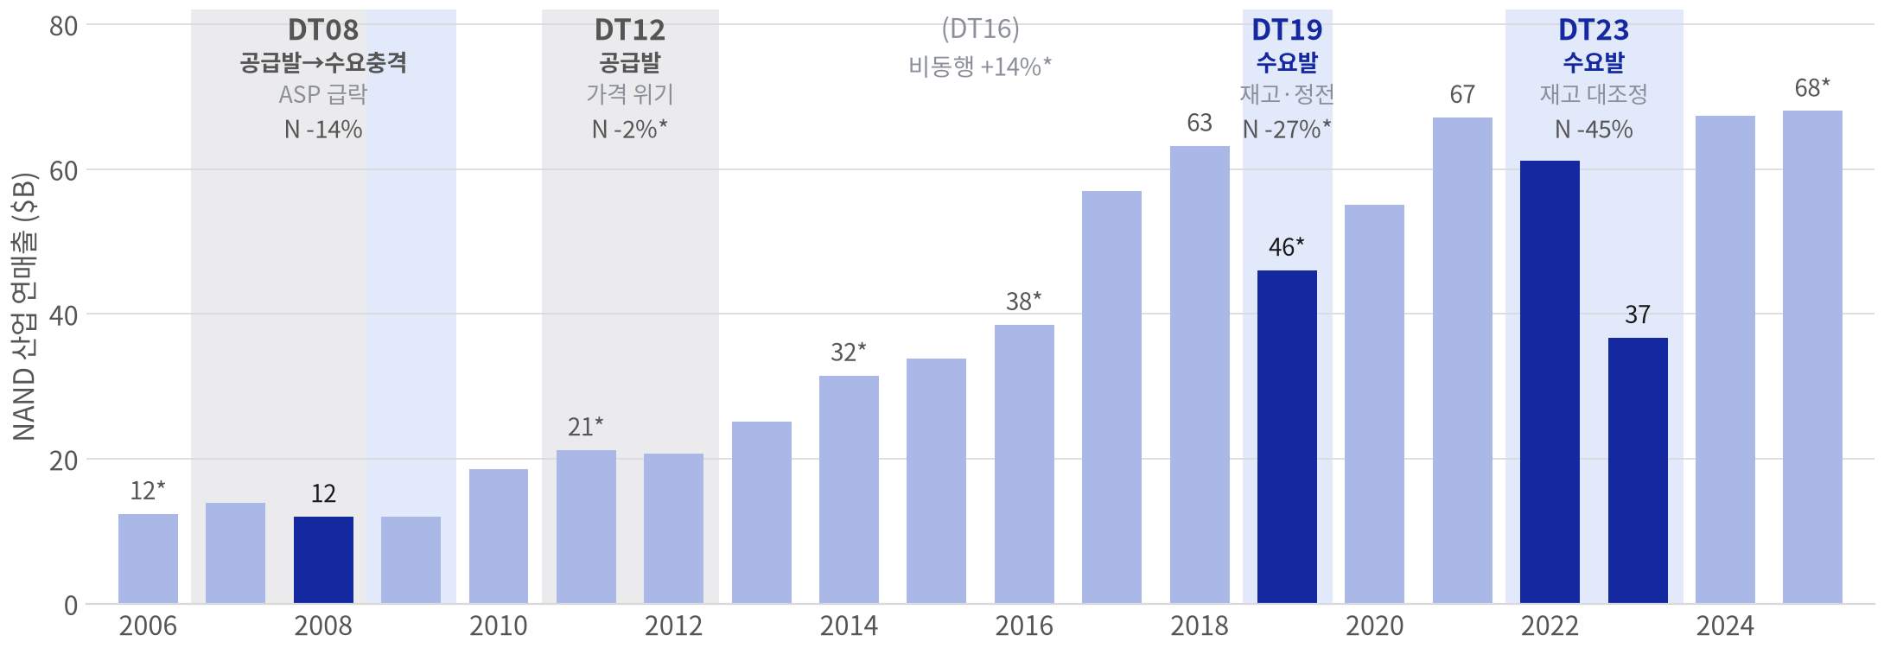
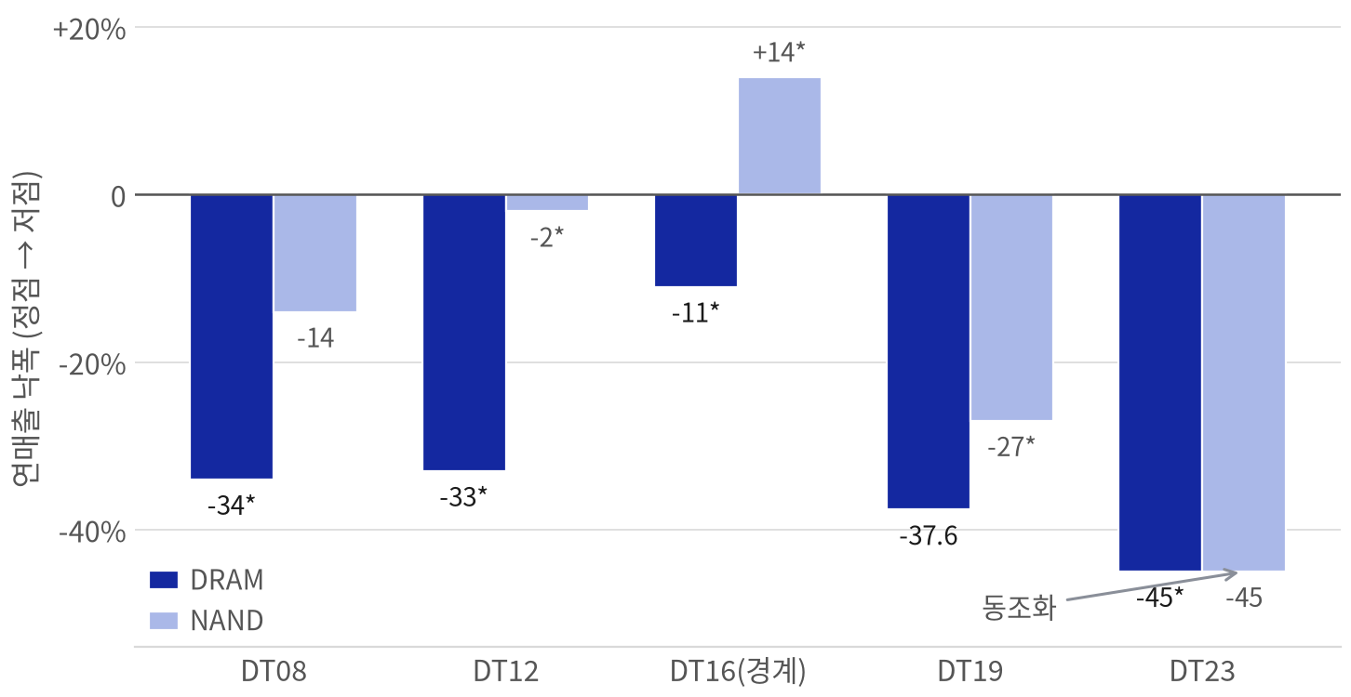
삼성전자 메모리사업부
[문서등급 표기]
메모리 다운턴 복기 | NAND 단독 뷰 · 2006-2025
NAND 단독: 침투기의 완충재에서 DRAM과 한 몸으로, 완충의 시대 종료
같은 창을 NAND 렌즈로 재조명. 2016 +14%* 비동행이 마지막 완충, DT19부터 진입·반등·낙폭 완전 동조
다운턴
NAND 낙폭
NAND에서 벌어진 일
NAND 대응
NAND 결과
DT08
'07-'09
-14%
D -34*
2007 ASP 급락 선행, 스마트폰 이전 침투 초기라 얕음
삼성 SanDisk $5.85B 제안 후 철회
저가 매수 불발, 이후 모바일 개화로 성장 복귀
DT12
'10-'12
-2%*
D -33*
현물 원가 이하 31¢/GB, 매출은 모바일 침투가 방어
Toshiba 요카이치 30% 감산(2012-07)
2주 만에 현물 +20%: 감산 조율의 원조
DT16
(경계) '15-'16
+14%*
D -11*
2D→3D 전환 공급 제약, 4Q16 +17.8% 부족 최심
3사 투자를 3D 전환에 집중
DRAM 단독 다운턴화: 마지막 완충
DT19
'18-'19
-27%*
D -37.6
4Q18 -16.8%로 D와 동시 진입: 동조화 개시
요카이치 정전(2019-06)·도시바메모리 감산
2H19 D보다 먼저 수급 개선·바닥 형성
DT23
'22-'23
-45%
D -45*
3Q22 -24.3%·4Q22 -25%: D와 완전 동조
삼성 NAND 중심 감산 연장(23-07), 50% 유지
회복 후행(2H23): 완충 소멸 실증
① 완충의 종료: +14%('16) → -45%('23)
② 동조화: 진입·반등·낙폭 D와 일치
③ 감산 조율의 원조: 도시바 '12 +20%
④ 다음 다운턴: NAND 단독 방어 전제 금물
출처: wiki/downturn/downturn-history.md · nand-market-history-research-2026-08-22.md · nand-quarterly-addendum-2026-08-24.md · * 역산·추정
02 / 13
Notes:
[이 장의 위치] 앞 장(전체 메모리 통합)의 같은 다운턴 창을 NAND 렌즈로만 재조명한 장. 왼쪽 타임라인의 음영 창은 앞 장과 동일하고, 라벨 수치만 NAND 기준.
[읽는 법]
- 왼쪽 타임라인: NAND 단독 연매출. 진한 파랑 = NAND 매출이 실제로 하강한 연도(2008·2019·2022~23). 음영 색 = 발원(파랑 수요발·회색 공급발, DT08은 2단). DT12 창은 매출이 보합(-2%)이라 강조하지 않음. 가격만 원가 이하로 붕괴한 '가격 위기'였고 모바일 침투가 매출을 방어. DT16 자리는 음영 없이 회색 주석: NAND는 오히려 +14% 성장(비동행).
- 오른쪽 비교 차트: 다운턴별 DRAM(진한 파랑) vs NAND(연한 파랑) 연매출 낙폭. DT16에서 NAND만 위로 솟은 것(+14%)이 '마지막 완충'이고, 오른쪽으로 갈수록 두 막대 높이가 같아지는 것이 동조화의 진행, DT23에서 -45%로 완전히 일치.
[핵심 메시지 해설]
- '완충의 시대 종료': 2010년대 NAND는 모바일 침투(DT12)와 2D→3D 전환(DT16)이라는 자체 성장 동력이 DRAM 다운턴을 상쇄해 줬음. 그 동력이 소진된 DT19부터는 진입 분기(4Q18: D -18.3% vs N -16.8%), 반등 분기(2Q23 동시), 낙폭(-45% 동일)까지 일치.
- '감산 조율의 원조': 2012-07 도시바가 요카이치 NAND 웨이퍼 투입 30% 감산을 발표하자 2주 만에 현물가 +20% 반등. DRAM(무감산 소모전)과 달리 NAND 진영은 1위권 감산 조율이 일찍부터 작동한 시장: DT23에서도 삼성 감산이 NAND 중심(감산률 50%)이었음.
- '단독 방어 전제 금물': 다음 다운턴 시나리오(다음 장)에서 NAND가 따로 버텨주는 경로는 전제하지 않는 것이 안전하다는 뜻. 완충을 만들던 침투 동력(모바일·3D)에 해당하는 신규 동력이 현재는 없음.
[예상 질문] NAND 분기 수치 출처? → 4Q08 -19.3%(DRAMeXchange 브랜드사 합산), 4Q16 +17.8%·4Q18 -16.8%·3Q22 -24.3%(TrendForce), 4Q22 -25%(TrendForce/evertiq). 소스 노트 2종 + 애드엔덤 참조.

Slide 3
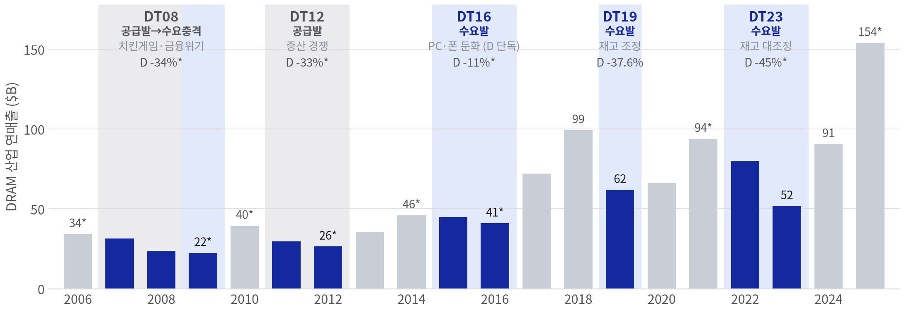
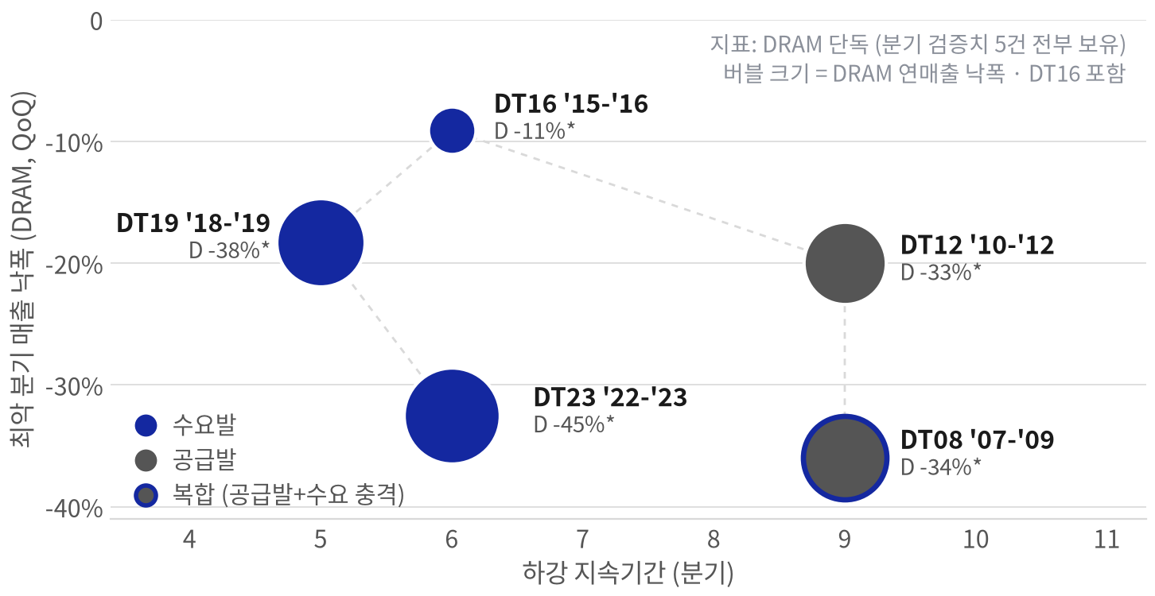
삼성전자 메모리사업부
[문서등급 표기]
메모리 다운턴 복기 | DRAM 단독 뷰 · 2006-2025
DRAM 단독: 다섯 번 모두 하강한 조정의 진앙, 치킨게임과 퇴출의 무대
같은 20년을 DRAM 렌즈로 재조명. DT16 포함 5건 성립, 가격 -85~-93% 진폭과 퇴출 2건 모두 DRAM
다운턴
DRAM 낙폭
DRAM에서 벌어진 일
DRAM 대응
DRAM 결과
DT08
'07-'09
-34%*
N -14
6강 12인치 증설 경쟁: 512Mb $6.8→$0.5(-93%), 업계 손실 $7B
삼성 무감산·40nm 최초(생산성 +60%)
Qimonda 파산, 회복기 투자 배증 수확
DT12
'10-'12
-33%*
N -2*
DDR3 2Gb 한 해 -85%, 2년 저가 지속의 소진전
20nm 최초 연속·PC→모바일 전환 선행
Elpida 파산·3강 과점 완성, Micron 저점 인수
DT16
(경계) '15-'16
-11%*
N +14*
PC 출하 감소·폰 둔화 + 20nm 공급 증가: D 단독 조정
증설 대신 3D NAND 전환으로 투자 이동
파산 0, 공급 억제가 2017 슈퍼사이클의 씨앗
DT19
'18-'19
-37.6%
N -27*
서버·모바일 재고 조정, 고정가 연간 -50% 이상
Micron·SK 감산, 삼성 무감산·1z 완주
5분기 최단 V자, 삼성 1Q20 점유 44.1%
DT23
'22-'23
-45%*
N -45
재고 인지 실패 6개월, 분기 정점→저점 -62%* 최속
무감산 선회(23-04), SK는 HBM 집중
DS 최대 적자 -14.9조, HBM 주도권 SK로
① 진앙은 항상 DRAM: 5건 전부 하강
② 퇴출의 무대: Qimonda·Elpida 모두 D
③ DT16 = D 단독 조정: 3D 전환이 상쇄
④ 다음도 진앙은 D: DT-C 캐파·DT-D CXMT
출처: wiki/downturn/downturn-history.md · memory-downturn-history-research-2026-08-22.md · dram-chicken-game-history-2026-08-05.md · * 역산·추정
03 / 13
Notes:
[이 장의 위치] 통합(1장)·NAND(2장)에 이은 DRAM 렌즈. 같은 20년을 DRAM 단독으로 보면 경계 사례였던 DT16까지 5건이 전부 성립: DRAM은 모든 조정의 진앙이었다는 것이 이 장의 요지.
[읽는 법]
- 왼쪽 타임라인: DRAM 단독 연매출. 진한 파랑 = 하강 연도, 음영 색 = 발원(파랑 수요발·회색 공급발, DT08은 2단). 통합·NAND 장과 달리 창이 5개(DT16 포함, 수요발 파랑) — DT16은 전체 메모리로는 +2%였지만 DRAM만 보면 -11%의 정식 조정.
- 오른쪽 산점도: DRAM 단독 기준이라 5개 점 전부 분기 검증치 보유(4Q08 -36%·4Q10 -20%·4Q15 -9.1%·4Q18 -18.3%·4Q22 -32.5%, 별표 없는 검증 수치). 통합 산점도(1장)와 형태는 같고 낙차가 더 깊게 찍힘 — DRAM이 변동의 진폭을 만든다는 증거.
[핵심 메시지 해설]
- '조정의 진앙': NAND가 두 번 비켜간(DT12 보합·DT16 성장) 동안에도 DRAM은 다섯 번 모두 하강. 가격 진폭도 연간 -85%(DDR3 2Gb, 2011)~-93%(512Mb 누적, DT08)로 최대. 다운턴 감지·감별의 1차 관측 대상이 DRAM이어야 하는 이유.
- '퇴출의 무대': 20년간 메모리에서 퇴출된 대형 공급사 2곳(Qimonda 2009·Elpida 2012)은 모두 DRAM 전업. 치킨게임이라는 단어 자체가 DRAM 시장의 역사.
- 'DT16 = D 단독': 3사가 투자를 3D NAND 전환으로 돌리면서 DRAM 공급이 억제된 것이 2017~18 슈퍼사이클 부족의 씨앗 — DRAM 조정과 NAND 성장이 같은 의사결정의 양면이었던 사례.
- '다음도 진앙 후보': 다음 다운턴 시나리오에서 공급발 두 축이 모두 DRAM 중심 — DT-C(2028~29 캐파 동시 도래)의 신규 캐파도, DT-D(CXMT 저가 잠식)의 침투도 DRAM에서 시작. 다음 장(시나리오)과의 연결 고리.
[예상 질문] 산점도가 1장과 왜 다른가? → 1장은 D+N 통합 QoQ(가중 산출), 이 장은 DRAM 단독 검증치. DT16은 통합 기준 미성립이라 1장에는 없음.

Slide 4
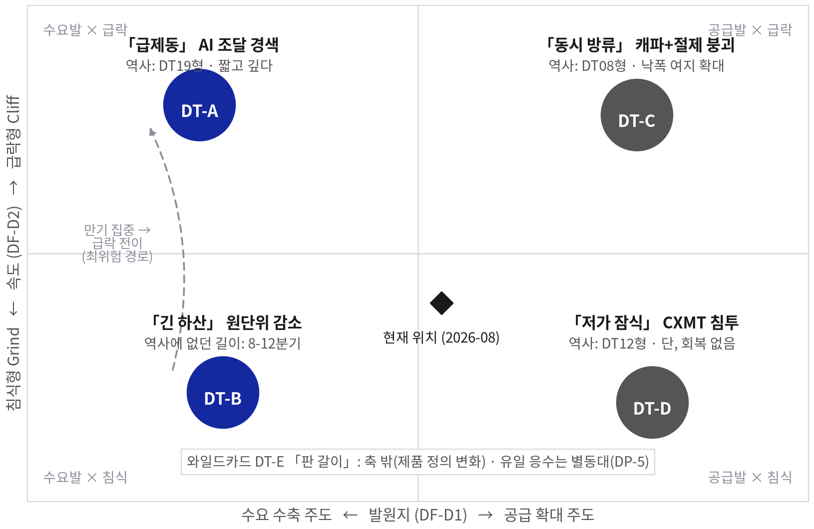
삼성전자 메모리사업부
[문서등급 표기]
메모리 다운턴 복기 | 다음 다운턴 (SP-2 시나리오 · 2027-2030)
다음 다운턴: 예측이 아니라 감별의 게임, 형태별 처방은 정반대
공급발이 수요발보다 우세(확정 사실 가중). 역사 4건의 자리에 시나리오 5개 배치, 전 시나리오 공통 대응은 무후회 대비뿐
시나리오
역사 대응물
유효 대응
치명 실수
DT-A 급제동
수요발·급락
DT19형: 짧고 깊다. 단 재고가 아니라 조달 경색
계약 방어 → 캐파 전환 → 저점 매수(창 최대)
감산 발동(수요발엔 무효), 매물 앞 관망
DT-B 긴 하산
수요발·침식
역사에 없던 길이: -3~8%씩 8-12분기
층 이동 + 분기 재판정, 원가 백분위 상시
'일시적' 해석 반복, 만기 방치 → A로 전이
DT-C 동시 방류
공급발·급락
DT08형: 감가 정점으로 낙폭 여지 확대
조기 감산(30일 규율) + 층 이동, 재편 동시
무감산 소모전 3번째 재사용, 6개월 지연
DT-D 저가 잠식
공급발·침식
DT12형: 단 퇴출 함수 부재 = 회복 없음
층 이동·하단 철수 + 소모전 봉인
사이클로 오인, 회복 대기·버티기
DT-E 판 갈이
축 밖·와일드카드
DT12 전환 심판대의 재림(제품 정의 교체)
별동대 계속 + 신기술 IP·팀 취득
감산·계약으로 대응(무의미), 별동대 축소
지금 닫히는 창 (대비 유효기간)
계약 만기 사다리 (DP-1)
옵션형 캐파 (DP-2)
전환 훈련 (DP-6)
고객이 다년 계약에 들어오는 부족 국면, 지금이 유일한 창
각 팹 발주 확정 전까지만 선택 가능, 확정 후 회수 불가
리드타임 9-12개월: 필요해진 뒤 시작하면 지각
① 감별 먼저: 30일 내 원인·속도 확정
② 무후회 3종: 옵션 캐파·EWI 배선·별동대
③ 만기 사다리: 급락을 침식으로 변환
④ 소모전 봉인: 퇴출 없는 상대엔 금물
출처: wiki/downturn/scenario-matrix.md · preparation.md(DP-1~7) · response-playbook.md(DR-1~6) · downturn-history.md §5
04 / 13
Notes:
[이 장의 위치] 앞 장이 '지난 20년이 어땠나'라면 이 장은 '다음은 어떻게 오나'. 사내 SP-2 시나리오 플래닝(wiki/downturn)의 결론을 역사 복기와 같은 축(발원 x 속도)에 얹은 것.
[용어]
- DT-A~E: 다음 다운턴(2027~2030 가정)의 다섯 가지 형태 시나리오. '다운턴이 온다는 조건 아래'의 형태 구분이며 도착 시점 자체의 예측이 아님. 확률 수치는 발표 층에서 표기하지 않는다(정량 추정은 위키 분석 층에 유지).
- 발원지(DF-D1): 수요 수축이 먼저냐(수요발) 공급 확대가 먼저냐(공급발). 속도(DF-D2): 분기 단위 급락(Cliff)이냐 2년+ 침식(Grind)이냐.
- '역사: DT19형' 등 = 같은 사분면에 있던 과거 다운턴. 형태가 같으면 대응 문법도 유사하나, 각 시나리오의 '다른 점'이 함정(부록 각 장 참조).
- DP = 도착 전 대비 전략 7종, DR = 도착 후 대응 전략 6종, DX = 원인 감별 지표 8종.
[핵심 논리]
- '예측이 아니라 감별': 네 형태의 가능성이 서로 엇비슷하게 갈려 특정 형태에 베팅이 불가능한 분포. 그래서 특정 형태에 몰아 대비하는 대신 ① 어떤 형태든 손해가 아닌 무후회 대비 3종(옵션형 캐파 DP-2, EWI 배선 DP-4, 별동대 DP-5)을 상비하고 ② 도착 후 30일 안에 형태를 판정한 뒤 ③ 형태별 처방으로 분기. 감별 전에는 비대칭 액션 금지.
- '형태별 처방은 정반대': 감산은 공급발(DT-C)에서만 직접 효과. 수요발(DT-A·B)에서는 가격 회복 없이 점유율만 상실. 저점 매수는 급락형에서만 매물 출현. 원인 오판이 최대 리스크인 이유이자 역사 3건의 실수가 전부 원인 오판이었던 이유.
- '전이': 다운턴은 한 형태에 머물지 않음. 특히 침식(DT-B)을 방심하다 계약 만기가 몰린 분기에 급락(DT-A)으로 바뀌는 경로가 최위험. 차트의 점선 화살표. 계약 만기 사다리화(DP-1)가 그 보험.
- '지금 닫히는 창': 대비는 유효기간이 있는 결정. 만기 사다리는 부족 국면(지금)에만, 옵션형 캐파는 팹 발주 확정 전에만, 전환 훈련은 리드타임 9~12개월이라 필요해진 뒤에는 불가.
[예상 질문] 왜 확률을 표기하지 않나? → 추정 정밀도가 낮아 발표 층에서는 정성 표기 원칙. 정량 추정·근거는 wiki/downturn/scenario-matrix.md에 유지: 확정 사실(CXMT 침투 진행·2028~29 캐파 도래)을 신호 단계(FCF 경보)보다 무겁게 반영해 공급발이 수요발보다, 계약 구조가 낙차를 눌러 침식형이 급락형보다 우세.

Slide 5
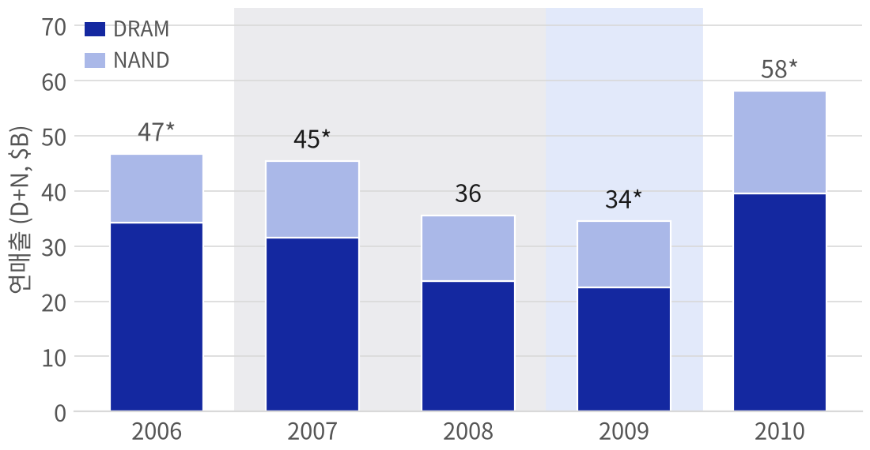
삼성전자 메모리사업부
[문서등급 표기]
메모리 다운턴 복기 | Appendix A · DT08 (2007-2009)
DT08: 6강 캐파 경쟁 + 금융위기, 9분기 만의 업계 이익 소멸
공급발 개시·수요 충격 종결의 복합 다운턴. 버틴 1위와 소진된 5위의 명암
하강 지속기간
연매출 낙폭 (DRAM)
원인·전개
~9분기*
-34%*
· 6강 체제의 12인치 증설 경쟁: 가격 2007년 -85%, 2008년 -58% 원가 이하 붕괴
· 2008 Q4 금융위기 수요 급정지: 분기 매출 -36%, 단일 분기 사상 최대 낙폭
· 업계 전원 적자: 2008년 DRAM 업계 합산 순손실 $7B
· NAND도 동반 하강: 2008 매출 -14%($13.9B→$12.0B), DRAM보다는 얕음
최악 분기 (4Q08, QoQ)
발원·형태
-36%
공급발+수요충격
기업 대응
버틴·확장한 쪽 (삼성)
밀린·퇴출된 쪽
· 무감산 버티기 + 40nm DDR3 세계 최초 양산(생산성 +60%)
· 2009-01 DS/DMC 2부문 통합, 임원 연봉 -20%
· 퇴출 확인 후 2010 메모리 투자 5.5조 → 9조 배증
· Qimonda: 누적손실 $30억, 정부 지원에도 2009-01 파산
· 하이닉스: 채권단 관리, 2009년 투자 ~1조* 동결
· Micron: FY09 CapEx -81%, 사실상 투자 중단
현장 수치
결과·교훈
512Mb DDR2 $6.8 → $0.5 (-93%) 2010 반도체 투자 12.7조(메모리 9조)
· 퇴출 직후 현물가 급등: 공급자 1개 퇴출이 가격 균형을 바꾸는 과점 실증
· 삼성 2009 영업이익 10.9조, 2010년 당시 사상 최대 실적 수확
교훈: 공급발은 원가·현금의 체력전. 회복은 구조 변화(퇴출)와 동행
출처: wiki/downturn/downturn-history.md · dram-chicken-game-history-2026-08-05.md · samsung-downturn-actions-2007-2023-2026-08-07.md · * 역산·추정
05 / 13
Notes:
[숫자 해설] 9분기 = 2007Q1~2009Q1 하강 창. KPI의 -34%는 DRAM 단독 연매출 낙폭이고, 전체 메모리(D+N) 기준은 -26%(요약 장 표 참조). 최악 분기 4Q08 -36%는 지금도 단일 분기 최대 하락 기록.
- '가격 원가 이하 붕괴': 512Mb DDR2 기준 $6.8에서 $0.5까지 -93%. 2008년 한 해 DRAM 업계 합산 순손실 $7B.
- '무감산 버티기'가 여기서 통한 이유: 6개사 대칭 구도라 체력이 약한 쪽(키몬다)이 실제로 퇴출됐기 때문. 소모전은 퇴출 함수가 있을 때만 성립. 이 조건이 2023년(3강 과점)에는 없었다는 것이 Appendix D의 복선.
- SanDisk 인수 제안($5.85B) 후 철회: 다운턴 저가 매수 시도와 가격 규율이 공존한 사례. 손실 확대를 이유로 자진 철회.
- '투자 배증': 키몬다 파산 확인 직후 2010년 메모리 투자를 5.5조에서 9조로 상향. 경쟁사가 투자를 못 하는 회복기에 캐파로 점유율 흡수.
[교훈 문장 해설] '회복은 구조 변화와 동행' = 가격이 돌아온 직접 계기가 공급자 1개(키몬다) 퇴출이었다는 뜻. 퇴출 발표 직후 현물가 급등이 관측됨.

Slide 6
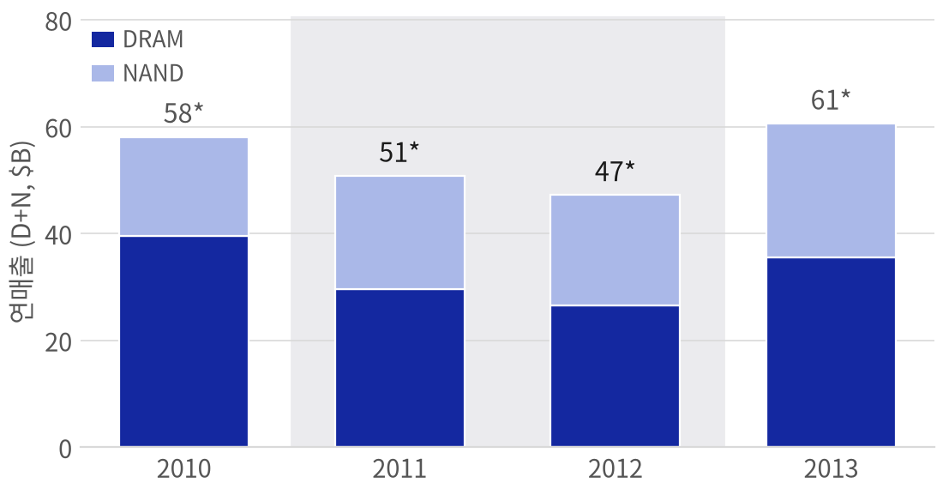
삼성전자 메모리사업부
[문서등급 표기]
메모리 다운턴 복기 | Appendix B · DT12 (2010-2012)
DT12: 급락 없는 2년 저가, 엘피다 소진과 3강 과점 완성
공급발 침식형. PC에서 모바일로 넘어가는 수요 축의 심판대 병행
하강 지속기간
연매출 낙폭 (DRAM)
원인·전개
~9분기*
-33%*
· 회복 1년 만의 재하강: 대만·엘피다 증산 + PC 부진 + 유럽 재정위기
· DDR3 2Gb 가격 2011년 한 해 -85%, 2011년 산업 매출 -25%
· 낙차 대신 지속: 저가 2년의 재무 체력 소진전(침식형)
· NAND 가격도 원가 이하(31¢/GB): Toshiba 30% 감산(2012-07) 후 +20%
최악 분기 (4Q10, QoQ)
발원·형태
-20%
공급발·침식형
기업 대응
버틴·확장한 쪽 (삼성)
밀린·퇴출된 쪽
· Line-16 12조 착공·가동, 30nm → 20nm 세계 최초 연속
· 모바일 전환 선행: LPDDR3 세계 최초, Austin 로직 전환
· HDD 매각($1.375B) 경량화. 엘피다 입찰은 불참
· Elpida: PC → 모바일 전환 실패 + 엔고, 부채 4,480억 엔 파산(2012-02)
· 대만 진영(파워칩·프로모스·난야) 범용 DRAM 축차 퇴장
· 하이닉스: SK그룹 인수(2012)로 채권단 관리 종결
현장 수치
결과·교훈
DDR3 2Gb 2011년 -85% NAND 매출은 보합(-2%*): 모바일 침투가 완충
· 6강에서 3강으로. 이후 모든 사이클의 구조적 전제
· Micron, 엘피다 ~$2.5B 저점 인수(2013): 모바일 스케일 점프
교훈: 침식형은 체력전이자 전환 심판대. 세대·수요 전환 완주가 생사 분기점
출처: wiki/downturn/downturn-history.md · dram-chicken-game-history-2026-08-05.md · nand-market-history-research-2026-08-22.md · * 역산·추정
06 / 13
Notes:
[숫자 해설] 9분기, DRAM -33%(전체 메모리 -19%). 최악 분기 -20%로 낙차는 상대적으로 완만하나 저가가 2년 지속된 침식형.
- '침식형' = 분기 급락 없이 가격이 원가 아래 머물며 재무 체력을 말리는 형태. 엘피다는 낙차가 아니라 소진으로 무너짐(부채 4,480억 엔, 전후 일본 제조업 사상 최대 파산).
- 'PC → 모바일 심판대': 수요의 축이 PC에서 스마트폰으로 이동하던 시기와 중첩. 엘피다 파산 요인에 '모바일 전환 대응 실패'가 명시돼 있고, 삼성은 LPDDR3 세계 최초 등으로 전환 선행. 가격 다운턴이 곧 제품 전환 시험이기도 했던 구간.
- NAND 비고: NAND 매출은 모바일 침투 덕에 보합(-2%)이었으나 현물 가격은 원가 이하(31센트/GB). 도시바가 웨이퍼 투입 30% 감산을 발표하자 2주 만에 현물가 +20%. DRAM(무감산 소모전)과 NAND(1위권 감산 조율)의 대응이 갈린 첫 사례.
- 'Micron 저점 인수': 파산한 엘피다를 약 $2.5B에 인수(2013 완료). 삼성은 입찰 불참. 다운턴 바닥에서 자산을 산 쪽이 다음 사이클의 모바일 스케일을 확보.
[결과] 6강에서 3강 과점으로. 이후 모든 사이클에서 '3사는 공급 규율 조율이 가능하다'는 구조적 전제가 성립.

Slide 7
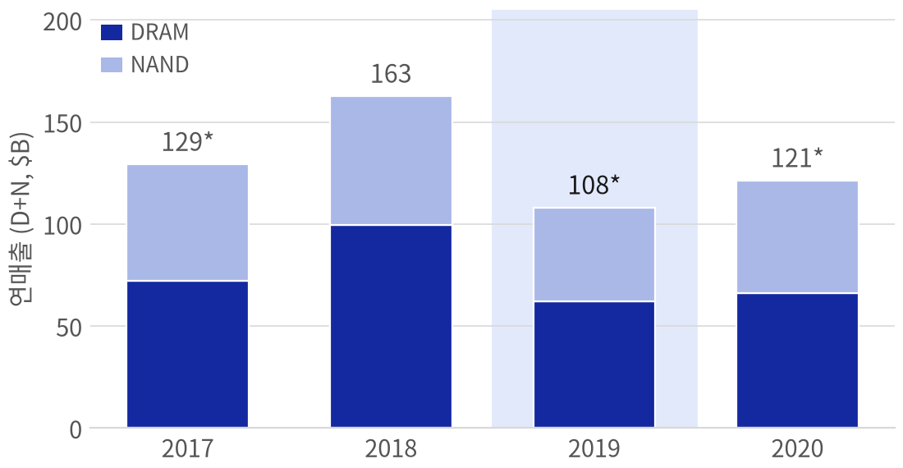
삼성전자 메모리사업부
[문서등급 표기]
메모리 다운턴 복기 | Appendix C · DT19 (2018-2019)
DT19: 재고 조정만으로 -37.6%, 5분기 최단. 무감산 1위의 점유율 보상
수요발 급락형. 공급 규율 유지, 회복은 재고 소진과 동행
하강 지속기간
연매출 낙폭 (DRAM)
원인·전개
~5분기*
-37.6%
· 슈퍼사이클 중 과발주한 데이터센터·스마트폰 고객의 재고 조정
· 미중 분쟁·Huawei 제재의 수요 불확실성 증폭
· DRAM 고정가 연간 -50% 이상, 삼성 반도체 영업이익 -69%
· NAND 동반 -27%*(4Q18 -16.8% 동시 진입), 정전·감산으로 2H19 먼저 회복
최악 분기 (4Q18, QoQ)
발원·형태
-18.3%
수요발·급락형
기업 대응
삼성: 무감산 + 완주
경쟁사: 명시적 감산
· 인위적 감산 없음 + CapEx 22.6조(-5%) 규모 유지
· 세대 전환 완주: 1z DRAM·6세대 V낸드·EUV 준비·HBM2E 발표
· 비전 2030 선언. 동시에 HBM팀 축소(니치 판단)
· Micron 최초 공식 감산(2019-03, 웨이퍼 -5%)
· SK하이닉스(2019-07): NAND -15%, D램 캐파 축소·CIS 전환
· Kioxia/WD 요카이치 정전(2019-06): 비자발 공급 축소
현장 수치
결과·교훈
산업 -37.6%: 당시 기준 최대 낙폭 삼성 반도체 OP 44.6 → 14.0조 (-69%)
· 4Q19 바닥, 2020 COVID 클라우드 수요발 V자 회복
· 삼성 1Q20 DRAM 점유율 44.1%: 무감산·투자 유지의 보상
교훈: 재고발은 자연 소진으로 종결. 단, 이 성공 공식이 2023 오판의 근거
출처: wiki/downturn/downturn-history.md · samsung-2019-downturn-2017-2019-actions-2026-08-16.md · nand-market-history-research-2026-08-22.md · * 역산·추정
07 / 13
Notes:
[숫자 해설] 5분기로 4건 중 최단. DRAM -37.6%(전체 메모리 -34%). 당시 기준 최대 낙폭이었으나 회복도 가장 빨랐던 V자.
- '재고 조정만으로': 공급 측 신규 진입 없이, 슈퍼사이클 때 과발주한 서버·모바일 고객의 재고 소진 과정이 다운턴의 전부였다는 뜻. 그래서 재고가 소진되자 스스로 종결.
- '무감산 1위의 점유율 보상': Micron(2019-03)·SK(2019-07)가 명시적 감산에 들어가는 동안 삼성만 무감산·CapEx 유지. 결과는 1Q20 DRAM 점유율 44.1%. 수요발이라 감산의 가격 효과가 어차피 제한적인 국면에서, 버티기가 점유율 방어로 작동한 사례.
- '세대 전환 완주': 다운턴 중에도 1z DRAM·6세대 V낸드·EUV 준비를 지속해 2020~21 상승기의 원가 우위 확보. 같은 해 일본 수출규제(2019-07) 대응으로 소재 공급망 이원화도 병행.
- 'HBM팀 축소(니치 판단)': 같은 2019년, HBM 시장을 니치로 판단해 전담팀 축소. SK는 반대로 베팅 확대. 이 결정의 비용은 2023~24 AI 사이클에서 주도권 상실로 청구(복구에 5년).
[교훈 연결] 이 성공(무감산 버티기)이 2022~23년에 같은 처방을 반복하게 만든 근거가 됐다는 것이 다음 장의 요지.

Slide 8
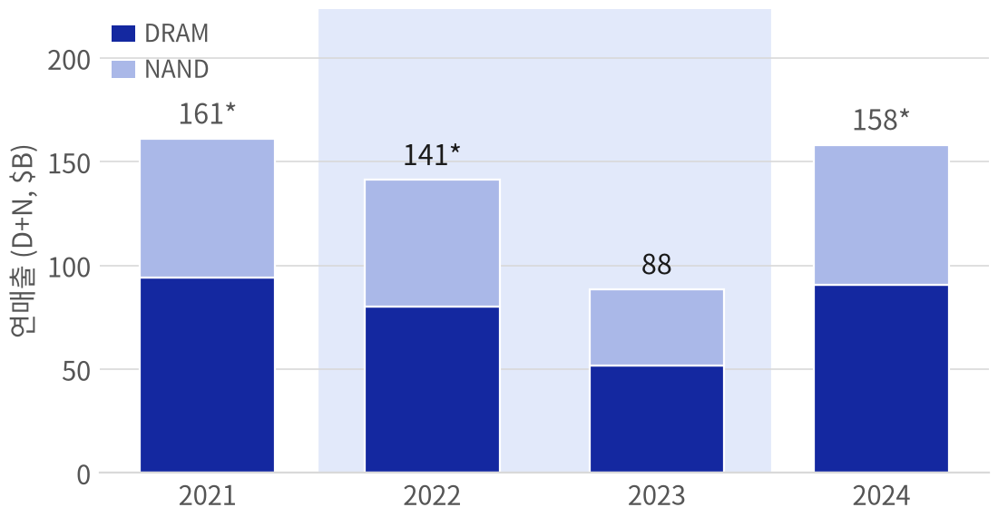
삼성전자 메모리사업부
[문서등급 표기]
메모리 다운턴 복기 | Appendix D · DT23 (2022-2023)
DT23: 인지 실패 6개월발 사상 최속·최심, 회복 과실은 배분에서 결판
수요발, 침식형 진입·급락형 종결. 원인 오판에 의한 대응 무효화의 표본
하강 지속기간
연매출 낙폭 (DRAM)
원인·전개
~6분기*
-45%*
· 팬데믹 특수 소멸 + 금리 인상, 고객 재고 대조정
· '일시적' 해석 6개월: DS 재고 16.5조 → 29.1조(+76.6%) 방치
· 3Q22 -28.9%, 4Q22 -32.5% 연속: 2008년 이후 최대 분기 낙폭
· NAND도 -45%($67.1B→$36.7B) 동일 낙폭: D·N 완전 동조화
최악 분기 (4Q22, QoQ)
발원·형태
-32.5%
수요발·침식→급락
기업 대응
삼성: 뒤늦은 선회
경쟁사: 급축 + 집중
· 무감산 선언(22-10) → 재확인(23-01) → 감산 공식화(23-04-07)
· 그 사이 1Q23 DS -4.58조, 연간 -14.88조 사상 최대 적자
· CapEx 48.4조·R&D 28.34조 사상 최대 유지(HBM·DDR5 재배치)
· SK하이닉스 CapEx -56.2%: HBM 선택·집중
· Micron CapEx -42%, 3사 전원 감산 국면
· 소모전 교범 불발: 전원 체력 보유 과점, 퇴출 없음
현장 수치
결과·교훈
분기 정점 → 저점 -62%* (3분기): 사상 최속 2Q22 $25.6B* → 1Q23 $9.7B*
· 감산 + AI/HBM 수요로 2Q23 반등(+20.4%), 2024년 +75%
· HBM 주도권 SK로: 2019년 축소 결정의 대가 청구
교훈: 원인·형태 오판은 대응 전체의 무효화. 총량 유지보다 배분이 승부처
출처: wiki/downturn/downturn-history.md · samsung-downturn-actions-2007-2023-2026-08-07.md · nand-market-history-research-2026-08-22.md · * 역산·추정
08 / 13
Notes:
[숫자 해설] 6분기, DRAM·NAND·전체 모두 -45%로 최심. DRAM 분기 매출 정점(2Q22 $25.6B) 대비 저점(1Q23 $9.7B) -62%를 3분기 만에 기록, 사상 최속. DS 연간 영업손실 -14.88조 사상 최대.
- '인지 실패 6개월': 2022년 중반부터 수요가 꺾였는데 '일시적'으로 해석하며 재고가 16.5조에서 29.1조(+76.6%)로 쌓이는 것을 방치. 무감산 선언(22-10) → 재확인(23-01) → 감산 공식화(23-04)까지 6개월. 그 사이 분기 -4.58조 적자.
- 왜 소모전이 불발했나: 3강 전원이 버틸 체력이 있는 과점에서는 '체력 열위 퇴출'이라는 치킨게임의 전제가 성립하지 않음. 버티기는 전원 손실만 만들었고, 결국 1위가 먼저 감산으로 선회.
- '총량 유지보다 배분이 승부처': 삼성은 CapEx 총량(48.4조 사상 최대)을 지켰으나 범용 중심 배분이었고, SK는 -56% 급축하며 HBM에 집중. 회복기(AI 사이클)의 과실은 총량이 아니라 배분을 바꾼 쪽이 확보.
- NAND: 2021 $67.1B에서 2023 $36.7B로 DRAM과 동일한 -45%. 침투기의 완충 없이 전체 메모리가 한 몸으로 하락한 첫 다운턴.
[교훈 연결] 원인·형태 오판(수요발 침식을 공급발 급락 교범으로 대응)이 대응 전체를 무효화. 다음 장(시나리오)의 '감별 먼저' 원칙이 이 실패에서 도출됨.

Slide 9
삼성전자 메모리사업부
[문서등급 표기]
메모리 다운턴 복기 | Appendix E · 시나리오 DT-A 「급제동」
DT-A 급제동: 조달 경색발 급락, 대응 시간 부재. 승부는 도착 전 배선
수요발 급락형. DT19의 자리, 단 재고 소진형 회복이 없는 조달발 급정지
판정
발원 · 형태
트리거·전개
최속 전개
수요발·급락형
· AI 인프라 조달 경색: FCF 마이너스 지속 → 채권·SPV 조달 악화 → 발주 동결
· 2-3분기 내 주문 취소·계약 재협상, 현물가 선행 붕괴
· 계약 락인의 6-12개월 흡수 후, 만기 집중과 겹치면 순수 급락형
· 고부가 캐파 stranded 리스크: 도착 후 재배선 불가
예상 전개
역사 대응물
2-3분기 내 급락
DT19형
역사와의 연결
대응의 문법
같은 점: DT19와 동일한 수요발 급락, 짧고 깊은 낙차
다른 점: 재고가 아니라 조달 경색, 자연 소진 회복 부재. 회복은 조달 정상화 이후, 꼬리는 DT-C(캐파 잔존)로 전이 가능
유효 대응
치명 실수
· DR-3 계약 방어: 단가 사수, 물량 이연·기간 연장으로 응수
· DR-5 캐파 전환: 감산의 대체재(공용률 80%·캐파 -50% 감수)
· DR-4 저점 매수: 매물 최다 국면(급락+자금 경색), 창 최대
· 감산 발동: 수요발엔 무효, 점유율만 상실
· '대응 시간 존재' 착각: 급락형은 분기 단위 종결
· 매물 앞 관망: '회복 후 재논의'의 반복(2008·2012 전례)
감별 신호 (DX)
대비 체크 (DP)
DX-1: 하이퍼스케일러 FCF 마이너스 2분기 연속 + 회사채 스프레드 확대 · GPU 임대가 하락
· DP-1 만기 사다리 ◎: 급락을 침식으로 변환하는 유일 보험
· DP-2 옵션형 캐파 ◎: stranded 리스크의 사전 차단
유효기간: 부족 국면(지금) · 각 팹 발주 확정 전
출처: wiki/downturn/scenario-matrix.md · preparation.md(DP-1~7) · response-playbook.md(DR-1~6) · downturn-history.md §5
09 / 13
Notes:
[시나리오 요지] AI 인프라 투자가 자금 조달 경색으로 급정지하는 형태. 하이퍼스케일러 FCF가 마이너스로 지속되고 채권·SPV 조달이 막히면 신규 발주가 동결되고 2~3분기 안에 주문 취소 도래.
- DT19와의 차이가 핵심: DT19는 재고가 소진되면 끝나는 '자연 회복형'이었으나, DT-A는 조달이 풀려야 끝나므로 회복 시점을 수요 지표로 예측할 수 없음.
- '계약 락인 6-12개월 흡수': take-or-pay 등 장기계약이 초기 낙차를 막아주지만, 만기가 몰린 분기에 시장가로 한꺼번에 재가격되면 순수 급락형이 됨. 만기 사다리화(DP-1)가 필요한 이유.
- 감산이 '치명 실수'인 이유: 수요가 없는데 공급을 줄여도 가격이 회복되지 않고, 계약 물량은 어차피 출하해야 하므로 점유율만 상실.
- '저점 매수 창 최대': 급락과 자금 경색이 동시에 오면 기술 자산·팀 매물이 가장 많이 출현. 2008 SanDisk 철회·2012 엘피다 불참의 교훈 = 트리거·프리미엄 예산·PMI 각본을 평시에 준비해야 창이 열렸을 때 실행 가능(DR-4).
[감별] DX-1: 하이퍼스케일러 FCF 2분기 연속 마이너스 + 회사채 스프레드 확대 + GPU 임대가 하락의 동시 관측이면 이 시나리오로 판정.

Slide 10
삼성전자 메모리사업부
[문서등급 표기]
메모리 다운턴 복기 | Appendix F · 시나리오 DT-B 「긴 하산」
DT-B 긴 하산: -3~8%씩 8-12분기, 역사에 없던 길이. 최대 적은 위기감 부재
수요발 침식형. '수요발은 짧다'는 20년 경험칙이 처음으로 무너지는 형태
판정
발원 · 형태
트리거·전개
최장 전개
수요발·침식형
· 메모리 원단위 감소: 추론 최적화·모델 경량화·CXL 풀링
· 폭락 없는 성장률 0 수렴: 재고·적자 임계 미도달
· 위기감 부재 = 무결정: DT23 대비기 실패 패턴의 재현 조건
· 만기 집중 도달 시 DT-A로 전이: 최위험 경로
예상 전개
역사 대응물
8-12분기 침식
역사에 없음
역사와의 연결
대응의 문법
같은 점: DT23 진입부(침식 오인 6개월)의 조건 재현
다른 점: 임계 미도달이 구조적. 적자 명분 부재로 감산·재편 발동 불가, 손익 무관 발동 조건(DP-7)이 이 시나리오 전용 설계
유효 대응
치명 실수
· DR-5 층 이동: 마진 얇아진 제품군에서 위로
· DR-1 분기 재판정: 전이 감시(B → A)
· DP-3 원가 백분위: 변명 불가능한 숫자로 기준 교체
· '일시적' 해석 반복: DT23 6개월 실패의 장기판
· 계약 만기 방치: 침식 방심 중 급락 낙차 직격
· 별동대의 점진 잠식: 매 분기 조금씩, 큰 삭감 없이
감별 신호 (DX)
대비 체크 (DP)
DX-8: 가속기 세대별 메모리 탑재량 추세 DX-7: 계약 만기 집중도(HHI)
· DP-3 원가 백분위 ◎: '일시적' 변명을 차단하는 유일 숫자
· DP-7 손익 무관 발동 조건: 적자 없는 위기의 유일 명분
유효기간: 상시, 단 다운턴 중에는 설계 불가
출처: wiki/downturn/scenario-matrix.md · preparation.md(DP-1~7) · response-playbook.md(DR-1~6) · downturn-history.md §5
10 / 13
Notes:
[시나리오 요지] 폭락 없이 성장률이 0으로 수렴하는 형태. 방아쇠는 메모리 원단위 감소, 즉 추론 최적화·모델 경량화·CXL 풀링으로 GPU 1장당·토큰당 메모리 소요가 줄어드는 것.
- 가장 까다로운 이유: 분기 -3~8%씩이라 재고·적자가 임계에 도달하지 않아 위기 명분이 생기지 않음. 감산도 조직 재편도 발동 조건이 안 걸리는 '위기감 없는 위기'.
- '수요발은 짧다'의 예외: 역사에서 수요발은 5~6분기였지만 이 형태는 8~12분기. 요약 장의 경험칙이 배신당하는 시나리오라 '역사에 없음'으로 표기.
- 최위험 전이: 침식이라 방심한 상태에서 계약 만기가 몰린 분기에 DT-A(급락)로 전환. 시나리오 요약 장 사분면 차트의 점선 화살표가 이 경로. DP-1 만기 사다리화가 보험.
- 대응이 '층 이동'인 이유: 감산은 수요발이라 효과가 약하고, 전 제품이 조금씩 마르므로 마진이 얇아진 층에서 위로 이동하는 것이 유일하게 축적되는 액션. 판단 기준은 가격이 아니라 원가 곡선 백분위(매 분기 '일시적' 변명이 불가능한 숫자, DP-3).
[감별] DX-8 신규 가속기 세대별 메모리 탑재량 추세(반기), DX-7 분기별 계약 만기 도래 금액의 집중도.

Slide 11
삼성전자 메모리사업부
[문서등급 표기]
메모리 다운턴 복기 | Appendix G · 시나리오 DT-C 「동시 방류」
DT-C 동시 방류: 캐파 동시 도래, 감산이 직접 효과를 내는 유일 시나리오
공급발 급락형. DT08의 자리, 단 감가 정점의 원가 하한 하락으로 낙폭 여지 확대
판정
발원 · 형태
트리거·전개
감산 유효
공급발·급락형
· 신규 캐파 동시 도래(확정 사실) + 3강 절제 붕괴(추가 스위치)
· 수요 유지 중 공급 선행: 원가 이하 가격 경쟁의 재현 조건
· 감가 정점(2028-29)의 원가 하한 하락: 역사(-45%)보다 깊을 여지
· 공급 규율 성공 시 DT-B로 연착륙: '감산은 통했는데 회복 없음' 국면
예상 전개
역사 대응물
2028-29 발화 후보
DT08형
역사와의 연결
대응의 문법
같은 점: DT08의 공급발 급락, 원가 이하 붕괴
다른 점: 6강 대칭이 아닌 3강+CXMT. 체력 열위 퇴출 함수 부재로 버티기 보상 소멸, 조기 규율이 유일 해법
유효 대응
치명 실수
· DR-2 조기 감산: 트리거 후 30일 내 집행
· 법무 사전 합의: 반독점 계류, 사후 검토는 속도 상실
· DR-5 층 이동 병행, DR-6 재편은 감산과 동시 발동
· 무감산 소모전 3번째 재사용: 2023 실증 ✕
· 감산 6개월 지연: 분기 -4.58조급 누적의 재현
· 증설 경쟁 동참: 절제 붕괴의 공범화
감별 신호 (DX)
대비 체크 (DP)
DX-4: 경쟁사 증설 공시 건수 · 웨이퍼 투입-출하 갭 절제 이탈 신호: 점유율 목표 공개 발언
· DP-2 옵션형 캐파 ◎: 캐파 동시 도래 자체를 완화
· DP-4 EWI 배선 ◎: 30일 집행 의무의 전제
재고일수 트리거 + 감산 커뮤니케이션 템플릿 사전 합의
출처: wiki/downturn/scenario-matrix.md · preparation.md(DP-1~7) · response-playbook.md(DR-1~6) · downturn-history.md §5
11 / 13
Notes:
[시나리오 요지] 2028~29년에 3사 신규 캐파가 동시에 도래하는데 3강 절제가 무너지면 발화. 수요가 유지돼도 공급이 앞서며 가격 급락.
- '감가 정점 = 낙폭 확대': 2028~29년은 감가상각이 끝난 설비 비중이 최대가 되는 시점. 원가 하한이 낮아져 가격이 더 깊이 내려갈 수 있음. 요약 장의 '낙폭 확대 추세'(-26 → -34 → -45%)가 여기서 더 깊어질 수 있다는 근거.
- 감산이 유일하게 '직접' 효과를 내는 시나리오: 공급 과잉이 원인이므로 공급을 줄이면 가격이 반응. 단 두 조건이 붙음. ① 트리거 도달 후 30일 내 집행(2023년처럼 6개월 끌면 분기 -4.58조급 수업료 재현) ② 반독점 소송 계류 중이므로 감산 발표 문구·타이밍을 평시에 법무와 사전 합의(사후 검토는 대응 속도를 상실시킴).
- '무감산 소모전 3번째 재사용 금지': 1차(2008)는 6강 대칭 구도라 통했고, 3차(2023)는 3강 과점이라 실패. 지금은 퇴출 후보가 없는 3강+국가자본 CXMT 구도라 성립 조건 자체가 없음. 대응 매뉴얼에 '금지 옵션'으로 명시(DR-2b).
- 전이: 공급 규율이 성공해도 수요 성장률이 회복되지 않으면 DT-B(긴 하산)로 이어짐. '감산은 통했는데 좋아지지 않는' 국면에 대한 심리적 대비 필요.
[감별] DX-4 경쟁사 증설 공시 건수·웨이퍼 투입-출하 갭, 점유율 목표 공개 발언(절제 이탈 신호).

Slide 12
삼성전자 메모리사업부
[문서등급 표기]
메모리 다운턴 복기 | Appendix H · 시나리오 DT-D 「저가 잠식」
DT-D 저가 잠식: 최유력, 방아쇠 불요. 사이클이 아니라 구조, 회복 없음
공급발 침식형. DT12의 자리, 단 상대는 소진되지 않는 국가 자본: 20년 교범의 종언
판정
발원 · 형태
트리거·전개
최유력
공급발·침식형
· 방아쇠 불요, 이미 진행: CXMT 캐파 점유 11% → 15%(2028E), 보조금 기반
· 급락 없이 범용 가격대 영구 하락: 레거시부터 위로 잠식
· 애플의 CXMT 기술 검증 착수: 인증 장벽 개방 가능성
· 다른 시나리오의 배경으로 상시 병행: 배타적 아님
예상 전개
역사 대응물
상시 진행·종료 없음
DT12형
역사와의 연결
대응의 문법
같은 점: DT12의 저가 장기전, 재무 체력 소모 구도
다른 점: 엘피다·대만은 자본 소진으로 퇴출, CXMT는 보조금으로 무한 지속. '기다리면 승리'가 처음으로 거짓인 다운턴
유효 대응
치명 실수
· DR-5 1순위: 층 이동·캐파 전환·하단 철수
· DR-2b 소모전 봉인: 의사결정 문서에 금지 명시
· DP-3 CXMT 포함 원가 곡선 + DP-6 전환 훈련
· 사이클 오인·회복 대기: 가격 앵커의 영구 이동 무시
· 소모전: 치킨게임 4전제 전부 붕괴된 상대
· 감산: 공백을 CXMT가 흡수, 점유율만 상실
감별 신호 (DX)
대비 체크 (DP)
DX-5: CXMT 분기 캐파 점유율 15% 임계 애플-CXMT 인증 승인/차단 결과
· DP-6 전환 훈련 1순위: 리드타임 9-12개월 선행 필수
· DP-3 CXMT 포함 원가 곡선: 3사 비교는 무의미
철수 판단 기준: 원가 백분위·앵커 전망·수확 종료 시점
출처: wiki/downturn/scenario-matrix.md · preparation.md(DP-1~7) · response-playbook.md(DR-1~6) · downturn-history.md §5
12 / 13
Notes:
[시나리오 요지] 보조금 기반 CXMT·YMTC가 레거시부터 점진 침투해 범용 가격대 자체를 영구히 끌어내리는 형태. 다섯 중 최유력으로 보는 이유는 유일하게 방아쇠가 필요 없기 때문. 이미 진행 중(CXMT 캐파 점유 11% → 15% 전망, 애플의 기술 검증 착수).
- '사이클이 아니라 구조': 나머지 넷은 회복이 있는 '사건'이지만 이것은 가격 앵커가 영구히 이동하는 구조 변화. '기다리면 회복된다'가 처음으로 거짓이 되는 다운턴.
- DT12와의 차이: 엘피다·대만 업체는 자본이 마르면 퇴출됐지만, CXMT는 보조금이 손실을 흡수. 치킨게임 4전제(손실 → 퇴출 / 자본시장 제약 / 기술 격차 → 원가 격차 / 고객의 최저가 선택) 전부 붕괴. 그래서 '소모전 봉인'을 의사결정 문서에 명시(DR-2b).
- '하단 철수가 액션인 유일 시나리오': 판단 기준은 절대 손익이 아니라 ① CXMT 포함 원가 곡선 백분위 ② 3년 후 가격 앵커 전망(회복 여부가 아니라 앵커의 영구 이동 여부) ③ 감가 완료 설비의 수확 전략 종료 시점. 선택지는 고부가 이동 / 전환 / 수확 / 철수의 4단.
- 다른 시나리오의 '배경'으로 상시 병행: 어떤 다운턴이 오든 밑에서 저가 잠식이 동시 진행. 감별 판정서에 DT-D 동시 진행 여부를 별도 판정(DR-1).
[감별] DX-5 CXMT 분기 점유율 15% 임계, 애플-CXMT 인증 승인/차단.

Slide 13
삼성전자 메모리사업부
[문서등급 표기]
메모리 다운턴 복기 | Appendix I · 시나리오 DT-E 「판 갈이」
DT-E 판 갈이: 제품 정의의 교체, 다운턴 매뉴얼 부작동. 유일 응수는 선행 개발
축 밖 와일드카드. 총시장 성장 중 특정 자산군만 다운턴: DT12 전환 심판대의 재림
판정
발원 · 형태
트리거·전개
매뉴얼 무효
축 밖·와일드카드
· 3D DRAM·4F² COP·zHBM·CXL 채택 개시: 제품 정의 교체
· 총시장 성장 중 기존 자산군만 조기 소멸: 2x2 평면 밖
· 2027-2030 시계에선 zHBM·CXL 부분 발화가 현실적 경로
· DT-D와 결합 시 레거시 이중 타격
예상 전개
역사 대응물
비동기·부분 발화
DT12 심판대형
역사와의 연결
대응의 문법
같은 점: DT12의 PC → 모바일 심판대, 전환 실패 = 퇴출(엘피다)
다른 점: 심판대가 다운턴과 별개가 아니라 다운턴 그 자체. 청구서는 다운턴이 아니라 다음 호황에서 도착(2019 HBM의 교훈)
유효 대응
치명 실수
· DP-5 별동대 계속: 유일한 ◎◎, 사실상 유일 응수
· DR-4 신기술 IP·팀 취득: 판 갈이형 매수 창
· DR-6 조직 경계 재획정: 제품 정의 변화 추종
· 감산·계약 방어로 대응: 진부화엔 무의미
· 별동대 재후순위화: 2019 HBM 축소의 재림
· 전환 지연: 엘피다형 경로(세대 탈락)
감별 신호 (DX)
대비 체크 (DP)
전력 50% 개선 입증 · 커스텀 칩 채택 공시 (2027-2029 모니터링)
· DP-5 별동대 + R&D 하한 ◎◎: 사실상 유일한 대비
· 감축 예외 사전 명시: 별동대·컨트롤러·펌웨어·SW
교훈: 해체 복구 5년, 점유 40% → 17% (2019 HBM 실증)
출처: wiki/downturn/scenario-matrix.md · preparation.md(DP-1~7) · response-playbook.md(DR-1~6) · downturn-history.md §5
13 / 13
Notes:
[시나리오 요지] 3D DRAM·4F² COP·zHBM·CXL 같은 차세대 아키텍처 채택으로 제품 정의 자체가 바뀌는 형태. 총시장은 성장하는데 특정 자산군(구세대 캐파·IP)만 조기 진부화. 그래서 발원 x 속도 2x2 축의 밖에 있는 와일드카드.
- '다운턴 매뉴얼 부작동': 감산해도(공급 문제가 아님), 계약을 방어해도(구제품 계약은 오히려 부담) 효과 없음. 유일한 응수는 개발 선행 = 별동대(DP-5). 그래서 DP 매트릭스에서 유일한 ◎◎ 표기.
- DT12와의 연결: 엘피다 파산 요인에 'PC → 모바일 전환 실패'가 명시돼 있듯, 제품 전환 심판대는 역사적으로 퇴출 순서를 결정해 왔음. DT-E는 그 심판대가 다운턴과 별개로 오는 것이 아니라 다운턴 그 자체가 되는 경우.
- '청구서는 다음 호황에서': 2019 HBM팀 축소의 비용은 2019년이 아니라 2023~24 호황에서 청구됨(점유 40% → 17%, 복구 5년). 별동대 축소의 비용은 항상 지연 청구된다는 것이 핵심 경고.
- 가능성이 작아 보이지만: 2027~30 시계에서 3D DRAM 전면 전환은 이르나 zHBM·CXL의 부분 발화는 가능. 부분 발화만으로도 특정 라인·IP는 전액 손실 가능.
[감별] 전력 50% 개선 입증, 커스텀 칩 채택 공시(2027~29 모니터링).

